Slide 1

Wer heilt, hat recht
Kasuistik:
Das aufstellen einer Fallbeschreibung
Notes:
In 1997 is Raymedy opgericht, toen met de naam ‘Raitec’. Het doel was en is om het fantastische potentieel van elektro-magnetisme en licht voor patienten toegankelijk te maken. De ontdekkingen op het gebied van elektro-magnetisme zijn de basis van de technologische revolutie. Ook in de geneeskunde heeft dit de enorme ontwikkelingen op diagnostisch gebied mogelijk gemaakt, van Röntgen tot MRI en CT scan. Gek genoeg zijn de therapeutische mogelijkheden niet verder gekomen dan een randverschijnsel.

Slide 2
* Erfahrungsaustausch
* Aufbau einer Datenbank mit Fallbeispiele
* Zertifizierung
* Kompetenzsteigerung der Anwender
* Ständiges Training
* Prominenz von Raymedy erhöhen
* für alle Therapeuten zugänglich
Das Ziel:
Notes:
In 1997 is Raymedy opgericht, toen met de naam ‘Raitec’. Het doel was en is om het fantastische potentieel van elektro-magnetisme en licht voor patienten toegankelijk te maken. De ontdekkingen op het gebied van elektro-magnetisme zijn de basis van de technologische revolutie. Ook in de geneeskunde heeft dit de enorme ontwikkelingen op diagnostisch gebied mogelijk gemaakt, van Röntgen tot MRI en CT scan. Gek genoeg zijn de therapeutische mogelijkheden niet verder gekomen dan een randverschijnsel.

Slide 3
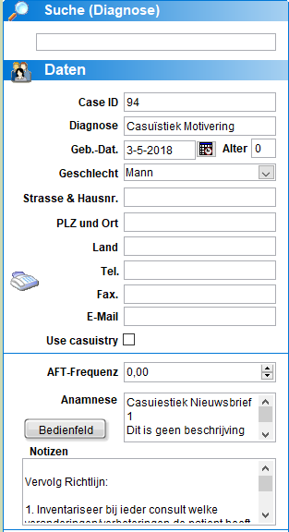
Die Vorteile sehen Sie hier:
Gehe zu:
In der Datenbank mit Fällen finden Sie die Begründung unter Nummer 94
Fall #94 auswählen
Notes:
In 1997 is Raymedy opgericht, toen met de naam ‘Raitec’. Het doel was en is om het fantastische potentieel van elektro-magnetisme en licht voor patienten toegankelijk te maken. De ontdekkingen op het gebied van elektro-magnetisme zijn de basis van de technologische revolutie. Ook in de geneeskunde heeft dit de enorme ontwikkelingen op diagnostisch gebied mogelijk gemaakt, van Röntgen tot MRI en CT scan. Gek genoeg zijn de therapeutische mogelijkheden niet verder gekomen dan een randverschijnsel.

Slide 4
Gehe zu:
Klicken Sie auf Anamnesis, Text und Erklärung werden angezeigt:
Dies ist keine Beschreibung eines Behandlungsprozesses und enthält keine Messungen. Es ist eine Aufforderung zur Teilnahme an der Sammlung von Fallstudien und einer Anweisung, die ein Fall erfüllen sollte.
…… und wie geht es weiter …?
Notes:
In 1997 is Raymedy opgericht, toen met de naam ‘Raitec’. Het doel was en is om het fantastische potentieel van elektro-magnetisme en licht voor patienten toegankelijk te maken. De ontdekkingen op het gebied van elektro-magnetisme zijn de basis van de technologische revolutie. Ook in de geneeskunde heeft dit de enorme ontwikkelingen op diagnostisch gebied mogelijk gemaakt, van Röntgen tot MRI en CT scan. Gek genoeg zijn de therapeutische mogelijkheden niet verder gekomen dan een randverschijnsel.

Slide 5
Bleiben Sie bei der guten Gewohnheit:
* Machen Sie sich Notizen in den Feldern Anamnese und Notizen.
* Geben Sie die Beschwerden des Patienten und ihre Punktzahl (Score) ein.
Dann müssen Sie nach Ablauf nur noch bei der Einreichung des Falls prüfen und vielleicht auf die Klarheit, dass Sie eine kurze Zusammenfassung geben. Arbeit von nur ein paar Minuten!
Die Beschreibung der Behandlung muss auf den Punkt gebracht werden und Aufschluss über mögliche Ursachen geben (falsche Ernährung, Bewegungsmangel, Infektion, Stress, Narben, ein einschneidendes Ereignis, das möglicherweise Ursache für die Entstehung von Beschwerden, Krankheit, langfristige Beschwerden war). Und zu guter Letzt: Zeigen Sie mögliche Zusammenhänge zwischen den Beschwerden und Abweichungen des Meridiannetzes an.
Notes:
In 1997 is Raymedy opgericht, toen met de naam ‘Raitec’. Het doel was en is om het fantastische potentieel van elektro-magnetisme en licht voor patienten toegankelijk te maken. De ontdekkingen op het gebied van elektro-magnetisme zijn de basis van de technologische revolutie. Ook in de geneeskunde heeft dit de enorme ontwikkelingen op diagnostisch gebied mogelijk gemaakt, van Röntgen tot MRI en CT scan. Gek genoeg zijn de therapeutische mogelijkheden niet verder gekomen dan een randverschijnsel.

Slide 6

Beschreiben der Fälle / Behandlungsbeispiele (1).
Beschreiben Sie die Krankheitsgeschichte und überspringen Sie diese nicht!
1.) Klicken Sie auf "Panel" => "Neu". Der Bildschirm "Neuen Fall beginnen" wird geöffnet.
2.) Geben Sie der Behandlung einen Namen, zum Beispiel die Diagnose oder die wichtigste Beschwerde. Klicken Sie anschließend auf "Weiter".
3.) Verwenden Sie die Beschwerdenliste für die 3 bis 5 wichtigsten Beschwerden. Verwenden Sie das Suchfenster und geben Sie eine Beschwerde ein. ZB 'Müde' Sie können dann wählen zB. 119 Abnormal müde oder müde
4.) 98 Chronische Müdigkeit. Klicken Sie dann auf die Beschreibung, die am besten passt. Klicken Sie dann auf die hervorgehobene Beschwerde in der Liste auf der linken Seite. Diese Beschwerde wird dann in die Beschwerdeliste aufgenommen. Zusätzliche Kommentare zur Beschwerde können in einem Textfeld gemacht werden.
5.) Klicken Sie auf "Speichern und beenden". Geben Sie dann die Diagnose in die unterste Zeile ein.
6. Klicken Sie auf ein weißes Feld in der Reklamationstabelle in der gleichen Zeile wie die Reklamation. Das Datum der Konsultation wird über der Spalte angezeigt. Geben Sie die Score ein, die der Patient in diesem Moment der Beschwerde gibt.
7. Schließen Sie den Bildschirm und benutzen Sie es beim nächsten Praxisbesuch des Patienten.
Notes:
In 1997 is Raymedy opgericht, toen met de naam ‘Raitec’. Het doel was en is om het fantastische potentieel van elektro-magnetisme en licht voor patienten toegankelijk te maken. De ontdekkingen op het gebied van elektro-magnetisme zijn de basis van de technologische revolutie. Ook in de geneeskunde heeft dit de enorme ontwikkelingen op diagnostisch gebied mogelijk gemaakt, van Röntgen tot MRI en CT scan. Gek genoeg zijn de therapeutische mogelijkheden niet verder gekomen dan een randverschijnsel.

Slide 7
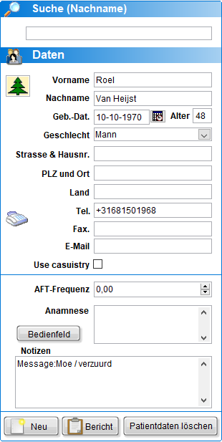
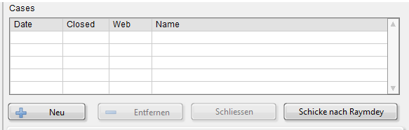
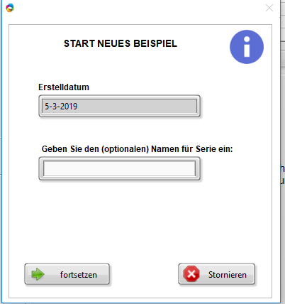
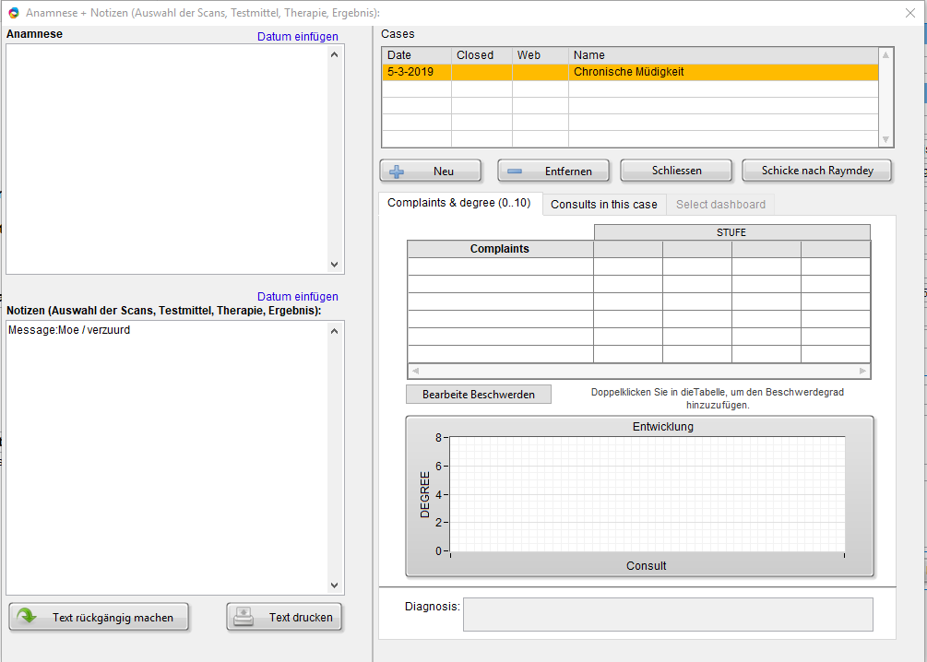
Beschreiben der Fälle / Behandlungsbeispiele (2).
2
1
3
4
Notes:
In 1997 is Raymedy opgericht, toen met de naam ‘Raitec’. Het doel was en is om het fantastische potentieel van elektro-magnetisme en licht voor patienten toegankelijk te maken. De ontdekkingen op het gebied van elektro-magnetisme zijn de basis van de technologische revolutie. Ook in de geneeskunde heeft dit de enorme ontwikkelingen op diagnostisch gebied mogelijk gemaakt, van Röntgen tot MRI en CT scan. Gek genoeg zijn de therapeutische mogelijkheden niet verder gekomen dan een randverschijnsel.

Slide 8
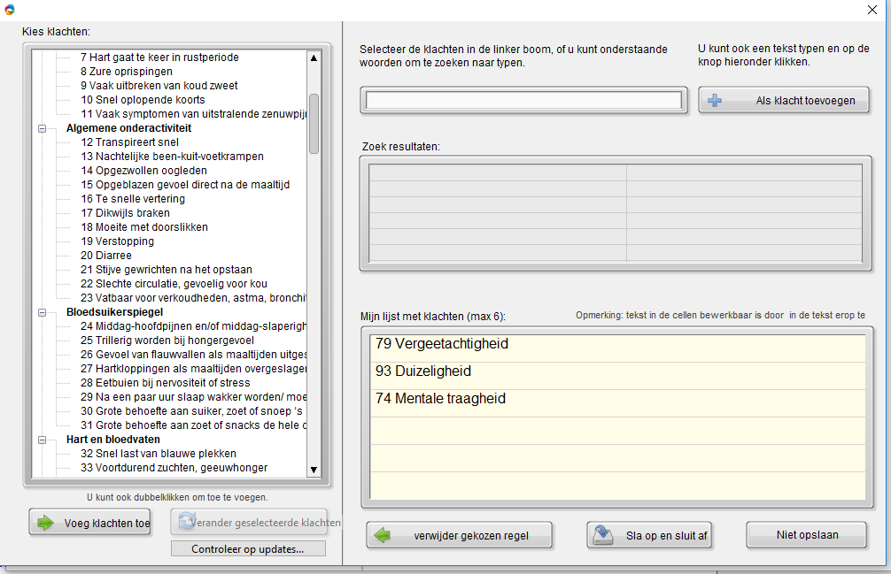
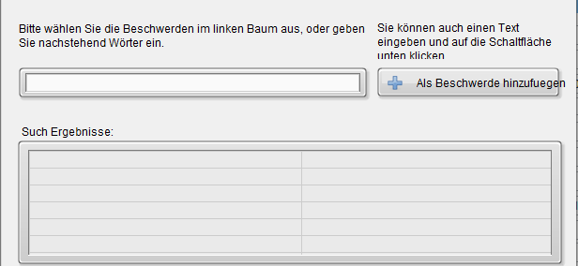
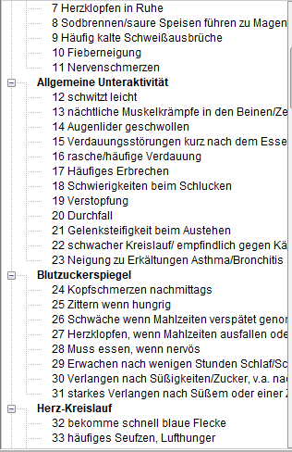
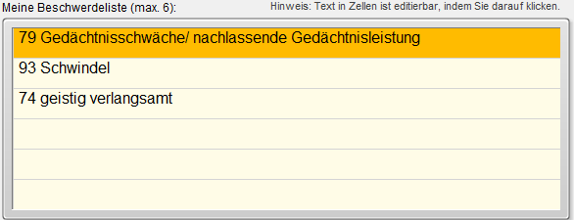
Notes:
In 1997 is Raymedy opgericht, toen met de naam ‘Raitec’. Het doel was en is om het fantastische potentieel van elektro-magnetisme en licht voor patienten toegankelijk te maken. De ontdekkingen op het gebied van elektro-magnetisme zijn de basis van de technologische revolutie. Ook in de geneeskunde heeft dit de enorme ontwikkelingen op diagnostisch gebied mogelijk gemaakt, van Röntgen tot MRI en CT scan. Gek genoeg zijn de therapeutische mogelijkheden niet verder gekomen dan een randverschijnsel.

Slide 9
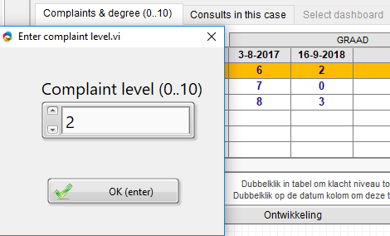
Klicken Sie in das leere Feld unter dem Datum, um die Punktzahl (complaint level) einzugeben:
Notes:
In 1997 is Raymedy opgericht, toen met de naam ‘Raitec’. Het doel was en is om het fantastische potentieel van elektro-magnetisme en licht voor patienten toegankelijk te maken. De ontdekkingen op het gebied van elektro-magnetisme zijn de basis van de technologische revolutie. Ook in de geneeskunde heeft dit de enorme ontwikkelingen op diagnostisch gebied mogelijk gemaakt, van Röntgen tot MRI en CT scan. Gek genoeg zijn de therapeutische mogelijkheden niet verder gekomen dan een randverschijnsel.

Slide 10
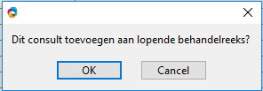
Klicken Sie in das leere Feld unter dem Datum, um die Punktzahl einzugeben:
Notes:
In 1997 is Raymedy opgericht, toen met de naam ‘Raitec’. Het doel was en is om het fantastische potentieel van elektro-magnetisme en licht voor patienten toegankelijk te maken. De ontdekkingen op het gebied van elektro-magnetisme zijn de basis van de technologische revolutie. Ook in de geneeskunde heeft dit de enorme ontwikkelingen op diagnostisch gebied mogelijk gemaakt, van Röntgen tot MRI en CT scan. Gek genoeg zijn de therapeutische mogelijkheden niet verder gekomen dan een randverschijnsel.

Slide 11
8.Nach der Behandlung schreiben Sie auf, was Sie getan haben (die verwendeten Raymedys werden automatisch gespeichert, wenn Sie nach der Behandlung eine Eda-Messung durchführen), was bedeutet, dass Sie Verschreibungen und Kommentare vorgeben können, z. B. Reaktionen auf die Behandlung nach der vorherigen Beratung .
9. Klicken Sie bei der letzten Konsultation nach der Bewertung der Beschwerden auf "Schließen", wenn Sie mit dem Patienten vereinbart haben, dass die Behandlungen beendet werden können. Diese Rückfrage verschwindet dann aus Ihrer Liste im Kommunikationsbildschirm.
10. Klicken Sie auf "Senden an Raymedy". Sie sehen dann den Verlauf der Beschwerden. klicken sie auf 'weiter'
Notes:
In 1997 is Raymedy opgericht, toen met de naam ‘Raitec’. Het doel was en is om het fantastische potentieel van elektro-magnetisme en licht voor patienten toegankelijk te maken. De ontdekkingen op het gebied van elektro-magnetisme zijn de basis van de technologische revolutie. Ook in de geneeskunde heeft dit de enorme ontwikkelingen op diagnostisch gebied mogelijk gemaakt, van Röntgen tot MRI en CT scan. Gek genoeg zijn de therapeutische mogelijkheden niet verder gekomen dan een randverschijnsel.

Slide 12
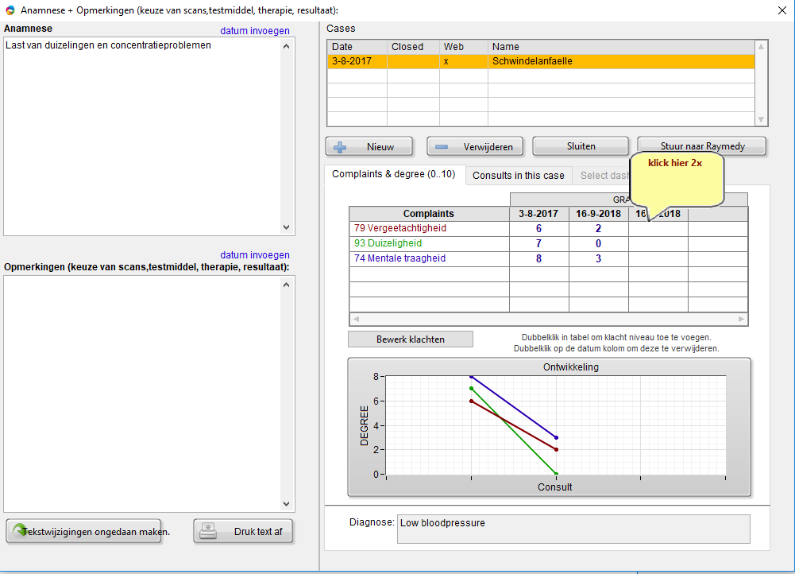

Wenn Sie dies bei der nächsten Konsultation zum Fall hinzufügen möchten, geben Sie die Bewertung der Beschwerden erneut ein.
Es lohnt sich, weil der Patient dann besser erkennt, was passiert ist. Wir alle kennen die folgende Reaktion auf die Frage "und was haben Sie letzte Woche bei der Behandlung bemerkt", nämlich
.... Eigentlich nicht so viel, aber ich habe viel mehr tun können .... oder eine andere Reaktion dieser Art.
Klicken Sie auf die Diagnose, um sie auszufüllen
Notes:
In 1997 is Raymedy opgericht, toen met de naam ‘Raitec’. Het doel was en is om het fantastische potentieel van elektro-magnetisme en licht voor patienten toegankelijk te maken. De ontdekkingen op het gebied van elektro-magnetisme zijn de basis van de technologische revolutie. Ook in de geneeskunde heeft dit de enorme ontwikkelingen op diagnostisch gebied mogelijk gemaakt, van Röntgen tot MRI en CT scan. Gek genoeg zijn de therapeutische mogelijkheden niet verder gekomen dan een randverschijnsel.

Slide 13
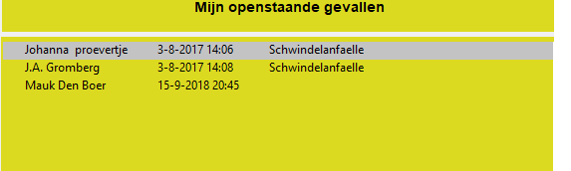
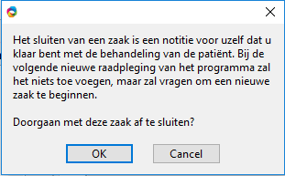
Dieser Bildschirm erinnert an die Fälle, an denen Sie gerade arbeiten, um einen Fall zu erstellen und mit uns zu teilen, weil Sie den Verdacht haben, dass das Ergebnis positiv ist (Sie haben mehr Erfahrung mit diesen Beschwerden). Übrigens können Sie eine Behandlungsserie auch hinterher aufstellen.
Das Schließen eines Falls ist für Sie ein Hinweis, dass Sie die Behandlung des Patienten abgeschlossen haben. Bei der nächsten Konsultation des Programms wird nichts anderes hinzugefügt, als einen neuen Fall anzufangen
an Raymedy senden
Notes:
In 1997 is Raymedy opgericht, toen met de naam ‘Raitec’. Het doel was en is om het fantastische potentieel van elektro-magnetisme en licht voor patienten toegankelijk te maken. De ontdekkingen op het gebied van elektro-magnetisme zijn de basis van de technologische revolutie. Ook in de geneeskunde heeft dit de enorme ontwikkelingen op diagnostisch gebied mogelijk gemaakt, van Röntgen tot MRI en CT scan. Gek genoeg zijn de therapeutische mogelijkheden niet verder gekomen dan een randverschijnsel.

Slide 14
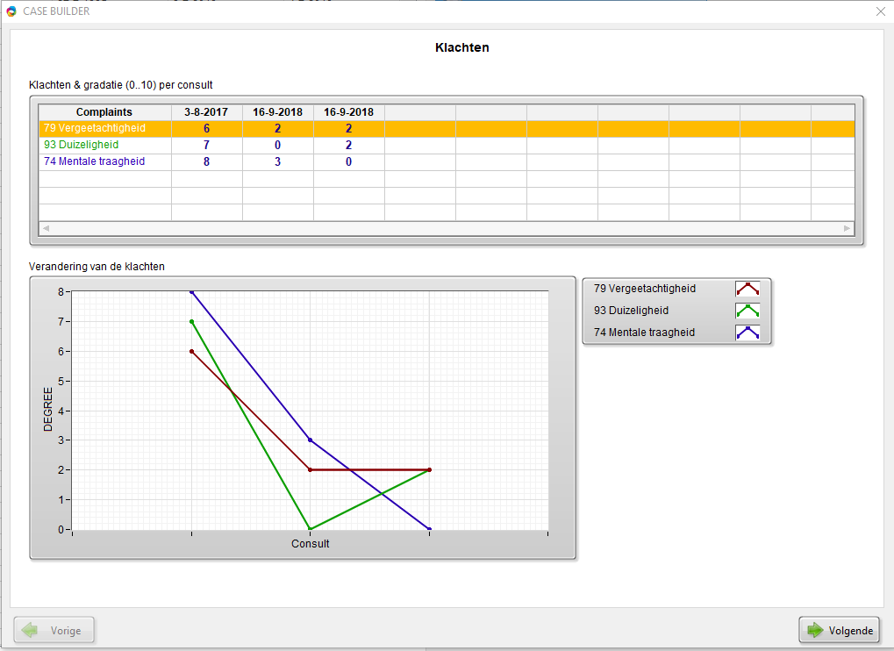

Beenden Sie Ihren Fallbeschreibung, bevor Sie ihn abschicken
Notes:
In 1997 is Raymedy opgericht, toen met de naam ‘Raitec’. Het doel was en is om het fantastische potentieel van elektro-magnetisme en licht voor patienten toegankelijk te maken. De ontdekkingen op het gebied van elektro-magnetisme zijn de basis van de technologische revolutie. Ook in de geneeskunde heeft dit de enorme ontwikkelingen op diagnostisch gebied mogelijk gemaakt, van Röntgen tot MRI en CT scan. Gek genoeg zijn de therapeutische mogelijkheden niet verder gekomen dan een randverschijnsel.

Slide 15
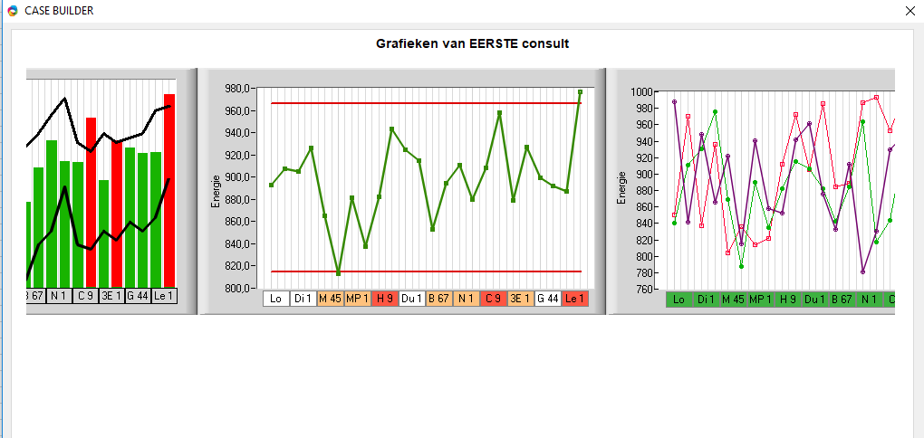

Notes:
In 1997 is Raymedy opgericht, toen met de naam ‘Raitec’. Het doel was en is om het fantastische potentieel van elektro-magnetisme en licht voor patienten toegankelijk te maken. De ontdekkingen op het gebied van elektro-magnetisme zijn de basis van de technologische revolutie. Ook in de geneeskunde heeft dit de enorme ontwikkelingen op diagnostisch gebied mogelijk gemaakt, van Röntgen tot MRI en CT scan. Gek genoeg zijn de therapeutische mogelijkheden niet verder gekomen dan een randverschijnsel.

Slide 16
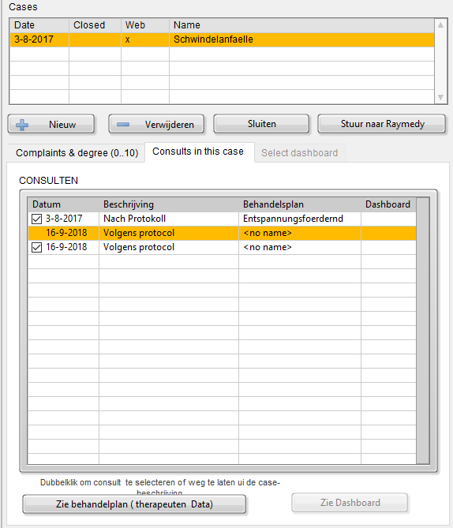
Sie senden nicht alle Messungen, sondern wählen die Konsultationen aus, an denen wichtige Änderungen vorgenommen wurden, oder nur die erste und die letzte.
Beschreiben Sie in Ihrer Zusammenfassung Ihre Interpretation der Messungen und Unterschiede, z. B. zwischen der ersten und der letzten Konsultation.
Notes:
In 1997 is Raymedy opgericht, toen met de naam ‘Raitec’. Het doel was en is om het fantastische potentieel van elektro-magnetisme en licht voor patienten toegankelijk te maken. De ontdekkingen op het gebied van elektro-magnetisme zijn de basis van de technologische revolutie. Ook in de geneeskunde heeft dit de enorme ontwikkelingen op diagnostisch gebied mogelijk gemaakt, van Röntgen tot MRI en CT scan. Gek genoeg zijn de therapeutische mogelijkheden niet verder gekomen dan een randverschijnsel.

Slide 17
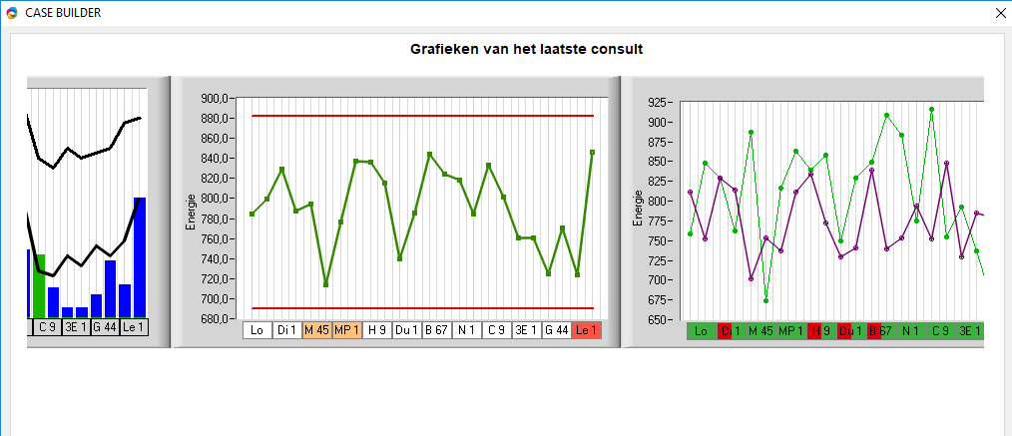
Dies sind „virtuelle" Messungen, weshalb ich die Unterschiede zwischen der ersten und der letzten Serie nicht beschreibe. In einem realen Fall konnte man sehen, dass die Feuermeridiane schwach oder asymmetrisch sind und somit die Beschwerden erklären. Beschreiben Sie insbesondere den Zusammenhang zwischen den Beschwerden und den abnormen Meridianen und dass die Behandlung sich Schritt für Schritt anpasst, nämlich ...... etc.
Notes:
In 1997 is Raymedy opgericht, toen met de naam ‘Raitec’. Het doel was en is om het fantastische potentieel van elektro-magnetisme en licht voor patienten toegankelijk te maken. De ontdekkingen op het gebied van elektro-magnetisme zijn de basis van de technologische revolutie. Ook in de geneeskunde heeft dit de enorme ontwikkelingen op diagnostisch gebied mogelijk gemaakt, van Röntgen tot MRI en CT scan. Gek genoeg zijn de therapeutische mogelijkheden niet verder gekomen dan een randverschijnsel.

Slide 18

Fahren Sie fort, bis Sie fertig sind.
Wir prüfen den Fall und übersetzen ihn. Nach dieser Prüfung erscheint der Fall in der Datenbank, auf die jeder zugreifen kann.
Die Fälle befinden sich in der Datenbank. Sie können sie einige Tage nach dem Senden mit Ihrer eigenen Software anzeigen und analysieren, ob es sich um Ihren eigenen Patienten handelt.
Bevor die Veröffentlichung werden einige Kontroll- und Übersetzungsarbeiten hinter den Kulissen erledigt, und der Fall erscheint danach in der Datenbank und auch auf der Website.
Notes:
In 1997 is Raymedy opgericht, toen met de naam ‘Raitec’. Het doel was en is om het fantastische potentieel van elektro-magnetisme en licht voor patienten toegankelijk te maken. De ontdekkingen op het gebied van elektro-magnetisme zijn de basis van de technologische revolutie. Ook in de geneeskunde heeft dit de enorme ontwikkelingen op diagnostisch gebied mogelijk gemaakt, van Röntgen tot MRI en CT scan. Gek genoeg zijn de therapeutische mogelijkheden niet verder gekomen dan een randverschijnsel.

Slide 19
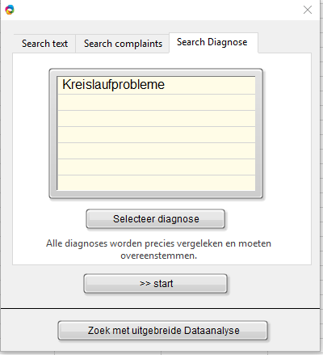
Es wäre schön, wenn wir die Datenbank mit gemeinsamer Energie Kraft füllen.
Dann wird die Suche nach Beispielen für erfolgreiche Behandlungen interessant. Jetzt ist die Datenbank noch fast leer.
Eine erweiterte Analysefunktion ist bereits vorhanden, wenn viele Daten vorhanden sind und wir nach Kopfschmerzen in Kombination mit einem blockierten Gallenblasen-Meridian oder in Kombination mit Hypo-Feuer suchen können.
Notes:
In 1997 is Raymedy opgericht, toen met de naam ‘Raitec’. Het doel was en is om het fantastische potentieel van elektro-magnetisme en licht voor patienten toegankelijk te maken. De ontdekkingen op het gebied van elektro-magnetisme zijn de basis van de technologische revolutie. Ook in de geneeskunde heeft dit de enorme ontwikkelingen op diagnostisch gebied mogelijk gemaakt, van Röntgen tot MRI en CT scan. Gek genoeg zijn de therapeutische mogelijkheden niet verder gekomen dan een randverschijnsel.

Slide 20
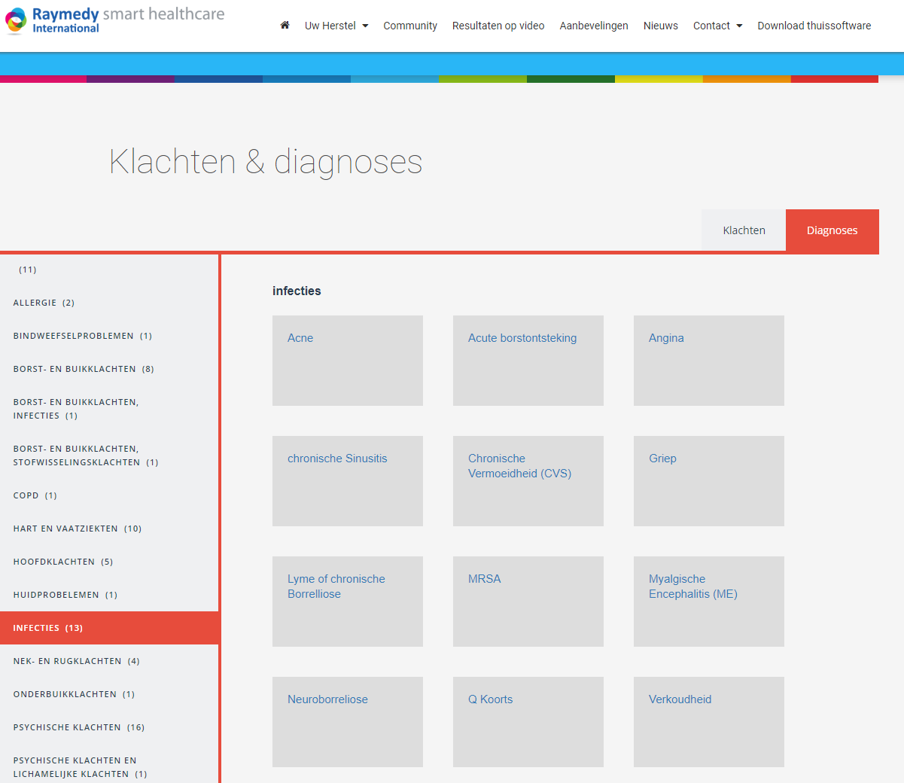
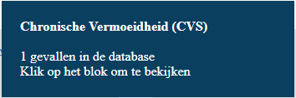
Das Ergebnis: Zusammenfassung erscheint (bald) auf der Webseite
Notes:
In 1997 is Raymedy opgericht, toen met de naam ‘Raitec’. Het doel was en is om het fantastische potentieel van elektro-magnetisme en licht voor patienten toegankelijk te maken. De ontdekkingen op het gebied van elektro-magnetisme zijn de basis van de technologische revolutie. Ook in de geneeskunde heeft dit de enorme ontwikkelingen op diagnostisch gebied mogelijk gemaakt, van Röntgen tot MRI en CT scan. Gek genoeg zijn de therapeutische mogelijkheden niet verder gekomen dan een randverschijnsel.

Slide 21
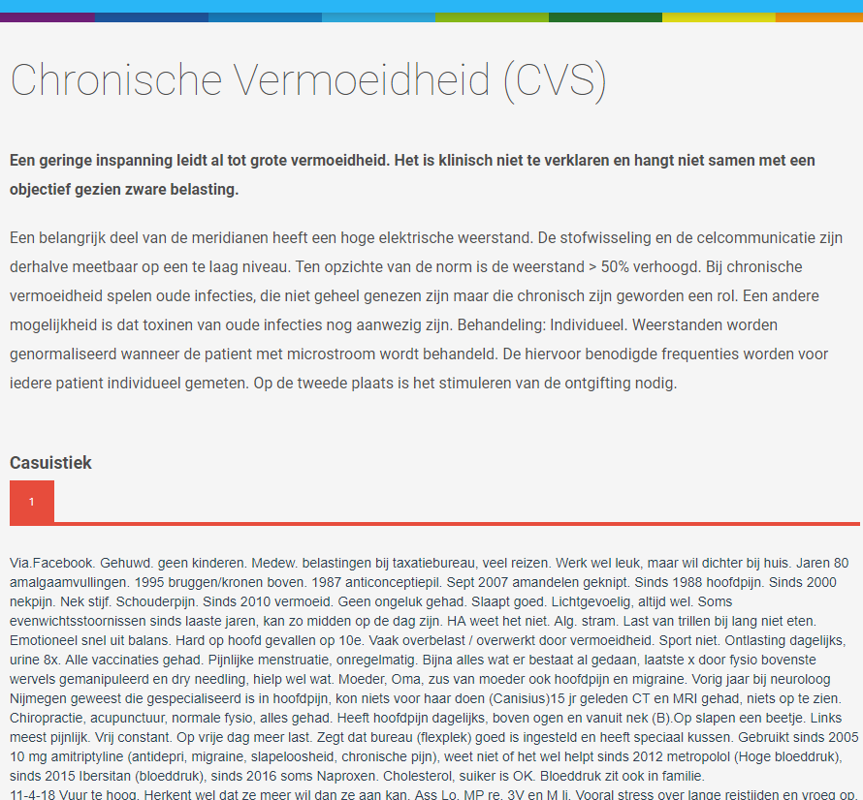
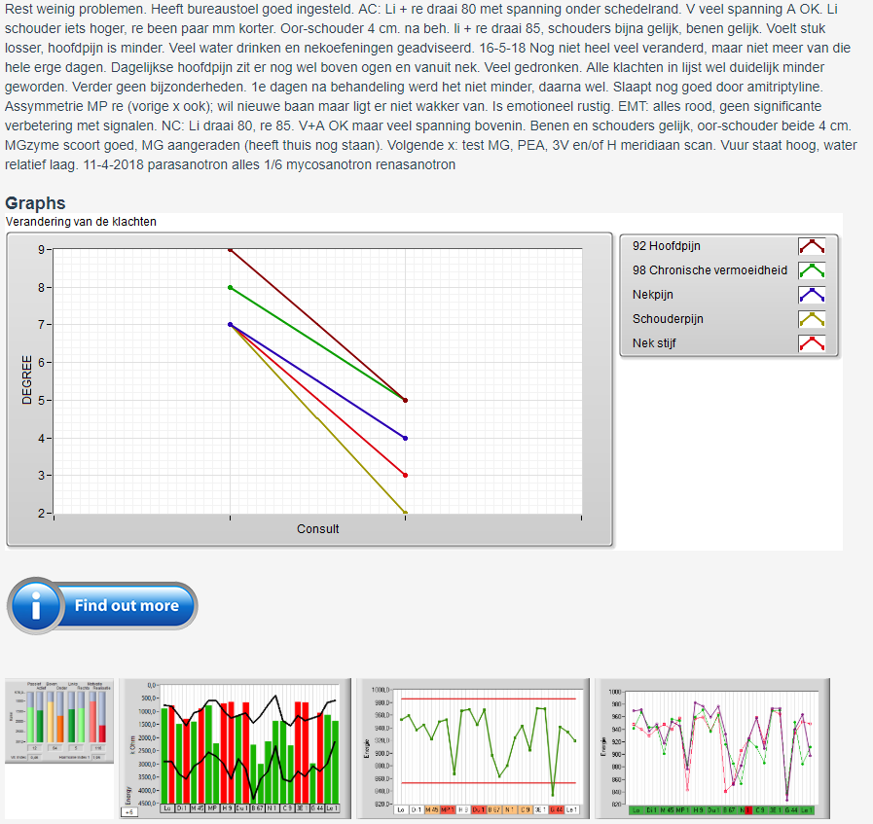
Notes:
In 1997 is Raymedy opgericht, toen met de naam ‘Raitec’. Het doel was en is om het fantastische potentieel van elektro-magnetisme en licht voor patienten toegankelijk te maken. De ontdekkingen op het gebied van elektro-magnetisme zijn de basis van de technologische revolutie. Ook in de geneeskunde heeft dit de enorme ontwikkelingen op diagnostisch gebied mogelijk gemaakt, van Röntgen tot MRI en CT scan. Gek genoeg zijn de therapeutische mogelijkheden niet verder gekomen dan een randverschijnsel.

Slide 22
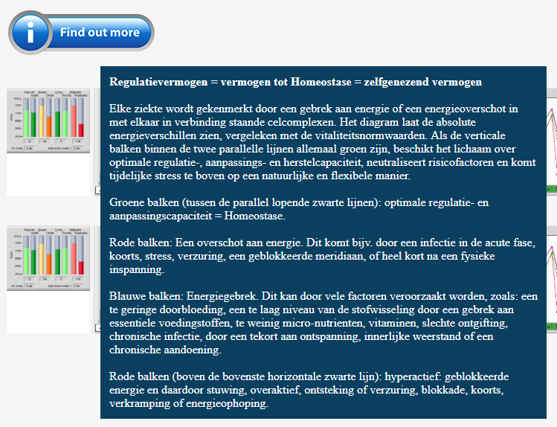
Inklusiv eine Erläuterung der Grafiken.
Notes:
In 1997 is Raymedy opgericht, toen met de naam ‘Raitec’. Het doel was en is om het fantastische potentieel van elektro-magnetisme en licht voor patienten toegankelijk te maken. De ontdekkingen op het gebied van elektro-magnetisme zijn de basis van de technologische revolutie. Ook in de geneeskunde heeft dit de enorme ontwikkelingen op diagnostisch gebied mogelijk gemaakt, van Röntgen tot MRI en CT scan. Gek genoeg zijn de therapeutische mogelijkheden niet verder gekomen dan een randverschijnsel.

Slide 23
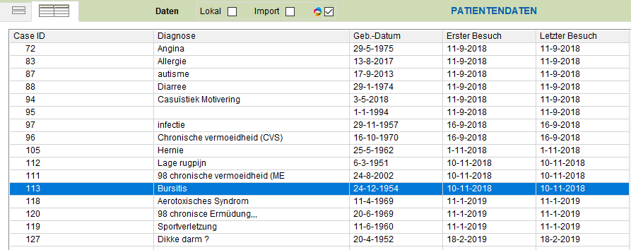
Ein bescheidener Start ist schon da: konsultieren Sie Ihr eigenes System
Inklusiv eine Erläuterung der Grafiken.
Notes:
In 1997 is Raymedy opgericht, toen met de naam ‘Raitec’. Het doel was en is om het fantastische potentieel van elektro-magnetisme en licht voor patienten toegankelijk te maken. De ontdekkingen op het gebied van elektro-magnetisme zijn de basis van de technologische revolutie. Ook in de geneeskunde heeft dit de enorme ontwikkelingen op diagnostisch gebied mogelijk gemaakt, van Röntgen tot MRI en CT scan. Gek genoeg zijn de therapeutische mogelijkheden niet verder gekomen dan een randverschijnsel.

